Slide 1




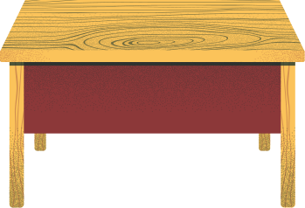

CHÀO MỪNG CẢ LỚP
ĐẾN VỚI BUỔI HỌC HÔM NAY!

Slide 2





TRÒ CHƠI TRẮC NGHIỆM
Câu 1: Cho hai đa thức P(x) và Q(x) dưới đây, hai đa thức nào thỏa mãn P(x) + Q(x) = x² + 1
A. P(x) = x² ; Q(x) = x + 1
C. P(x) = x² ; Q(x) = -x + 1
B. P(x) = x² – x ; Q(x) = x + 1
D. P (x) = x² + x; Q(x) = x + 1

Slide 3
TRÒ CHƠI TRẮC NGHIỆM
Câu 2: Cho f(x) = 5x⁴ - 4x³ + 6x² – 2x + 1 và g(x) = 2x⁵ + 5x⁴ - 6x² - 2x+ 6. Tính hiệu f(x) - g(x) rồi sắp xếp kết quả theo lũy thừa tăng dần của biến ta được:
A. -5 - 12x² - 4x³ + 2x⁵
C. 2x⁵ - 4x³ - 12x² - 5
B. -2x⁵ - 4x³ + 12x² - 5
D. -5 + 12x² - 4x³ - 2x⁵

Slide 4
TRÒ CHƠI TRẮC NGHIỆM
Câu 3: Cho P(x) = 5x⁴ + 4x³ - 3x² + 2x - 1 và Q(x) = -x⁴ + 2x³ - 3x² + 4x - 5. Tính P(x) + Q(x) rồi tìm bậc của đa thức thu gọn
A. P(x) +Q(x) = 6x³ - 6x² + 6x- 6 có bậc là 6
C. P(x) + Q(x) = 4x⁴ + 6x³ - 6x² + 6x - 6 có bậc là 4
B. P(x) + Q(x) = 4x⁴ + 6x³ - 6x² + 6x + 6 có bậc là 4
D. P(x) + Q(x) = 4x⁴ + 6x³ + 6x - 6 có bậc là 4

Slide 5
TRÒ CHƠI TRẮC NGHIỆM
Câu 4: Tìm hệ số cao nhất của đa thức k(x) biết f(x) + k(x) = g(x) và f(x) = x⁴ - 4x² + 6x³ + 2x - 1; g(x) = x + 3
A. -1
C. 4
B. 1
D. 6

Slide 6
TRÒ CHƠI TRẮC NGHIỆM
Câu 5: Tìm hệ số tự do của hiệu f(x) - 2.g(x) với f(x) = 5x⁴ + 4x³ - 3x² + 2x - 1; g(x) = -x⁴ + 2x³ - 3x² + 4x + 5
A. 7
C. -11
B. 11
D. -7

Slide 7

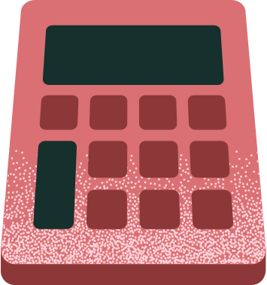


LUYỆN TẬP CHUNG TRANG 34 (2 Tiết)

Slide 8



HS đọc, nêu phương pháp giải, hoàn thành Ví dụ 1
Ví dụ 1
Ba bạn Lan, Bình và Dung rủ nhau đến cửa hàng sách để mua sách cũ được bán đồng giá (nghĩa là các cuốn sách cũ trong cửa hàng đó đều được bán với cùng một giá). Lan mua 5 cuốn, Bình mua 3 cuốn, Dung mua 6 cuốn. Gọi x (đồng) là giá bán một cuốn sách cũ.
a) Tìm đa thức biểu thị tổng số tiền cả ba bạn phải trả.
b) Nếu mỗi cuốn sách cũ đều có giá là 30 000 đồng thì tổng số tiền cả ba bạn phải trả là bao nhiêu?

Slide 9


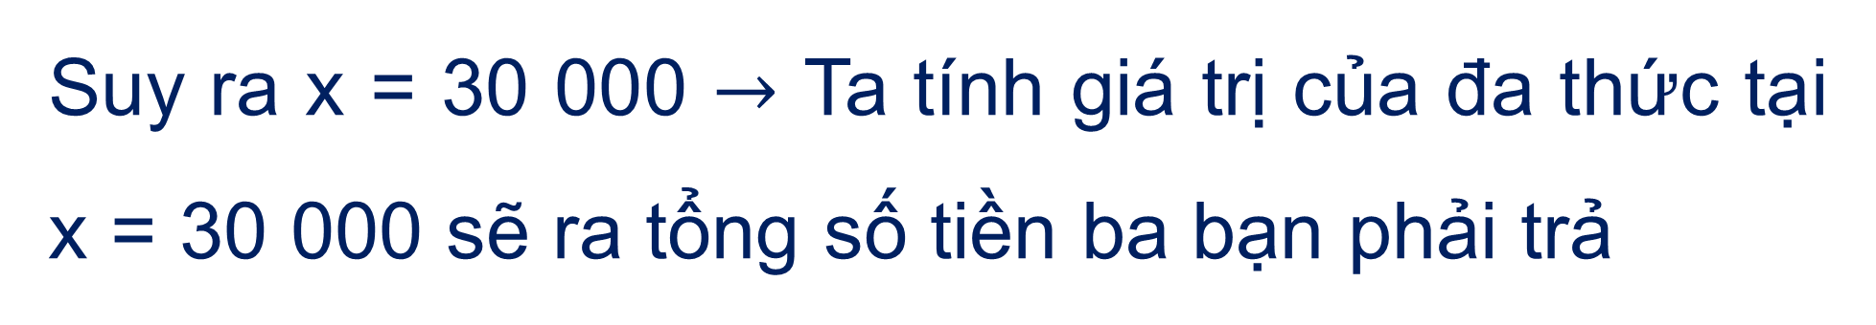
Gọi x (đồng) là giá bán một cuốn sách cũ.
Lan mua 5 cuốn, là Lan phải trả bảo nhiêu tiền?
Bình mua 3 cuốn, nên phải trả bao nhiêu tiền?
Dung mua 6 cuốn, nên Dung phải trả bao nhiêu tiền?
Gợi ý
Đa thức biểu thị tổng số tiền cả ba bạn phải trả là gì?
Nếu mỗi cuốn sách cũ đều có giá là 30 000 đồng thì ta suy ra được điều gì?
Suy ra x = 30 000 $→$ Ta tính giá trị của đa thức tại x = 30 000 sẽ ra tổng số tiền ba bạn phải trả

Slide 10




Giải
a) Lan mua 5 cuốn sách nên phải trả 5x (đồng).
Bình mua 3 cuốn nên phải trả 3x (đồng)
Dung mua 6 cuốn nên phải trả 6x (đồng)
Vậy đa thức biểu thị tổng số tiền cả ba bạn phải trả là:
T(x) = 5x + 3x + 6x = (5 + 3 + 6).x = 14x
b) Nếu mỗi cuốn sách cũ có giá 30 000 đồng thì tổng số tiền cả ba bạn phải trả là giá trị của đa thức T(x) = 14x tại x = 30 000. Giá trị đó là:
T(30 000) = 14 . 30 000 = 420 000 (đồng).

Slide 11

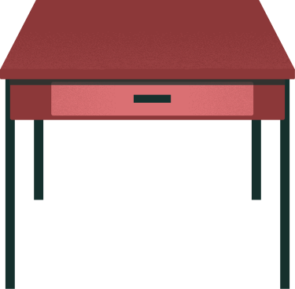
Ví dụ 2
Cho hai đa thức F = x³ – x² – 3x -5 và G = 3x² - 2x – 1
a) Gọi H(x) là tổng của hai đa thức F và G. Tìm H(x).
b) Tìm hệ số cao nhất và hệ số tự do của H(x).
c) Trong tập hợp (-3; -2; -1; 0; 1; 2; 3}, những số nào là nghiệm của H(x)?
Giải
a) Có: H(x) = (x³ – x² – 3x - 5) + (3x² - 2x – 1)
= x³ – x² – 3x - 5 + 3x² - 2x – 1
= x³ + (– x² +3x) + (-3x – 2x) + (-5-1)
= x³ + 2x² - 5x - 6

Slide 12


b) Hệ số cao nhất của H(x) là 1; hệ số tự do của H(x) là -6.
c) Để tính giá trị của H(x) tại các giá trị đã cho của x ta lập bảng sau:
x | -3 | -2 | -1 | 0 | 1 | 2 | 3
x³ | -27 | -8 | -1 | 0 | 1 | 8 | 27
2x² | 18 | 8 | 2 | 0 | 2 | 8 | 18
-5x | 15 | 10 | 5 | 0 | -5 | -10 | -15
H(x) = x³ + 2x² - 5x - 6 | 0 | 4 | 0 | -6 | -8 | 0 | 24
Dựa vào bảng trên ta được:
H(-3) = 0 ; H(-2) = 4 ; H(-1)= 0 ; H(0) = -6 ; H(1) = -8 ; H(2) = 0 ; H(3) = 24.
Vậy x = -3; x = -1 và x = 2 là ba nghiệm của đa thức H(x).

Slide 13

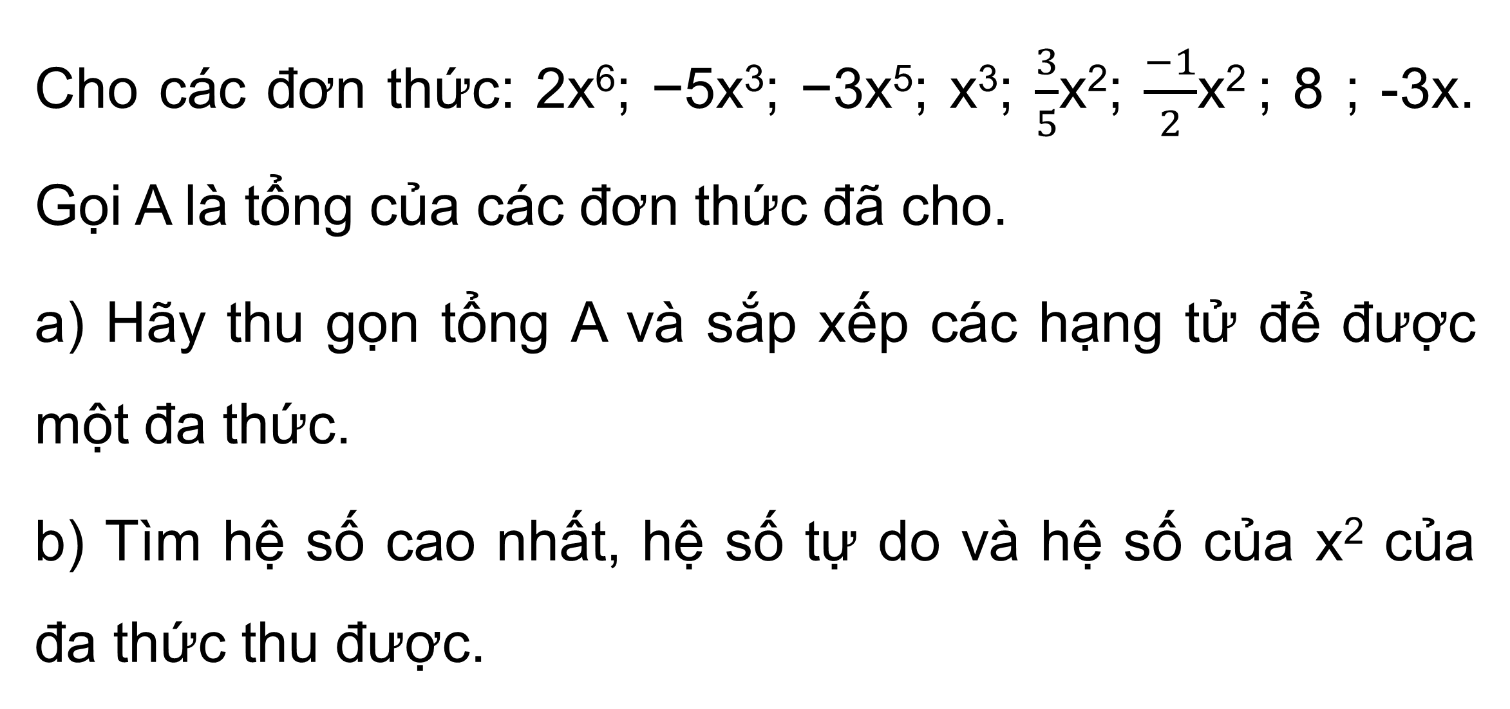
LUYỆN TẬP
Bài 7.18 (SGK - tr35)
Cho các đơn thức: 2x⁶; −5x³; −3x⁵; x³; $\frac{3}{5}$x²; $\frac{−1}{2}$x² ; 8 ; -3x. Gọi A là tổng của các đơn thức đã cho.
a) Hãy thu gọn tổng A và sắp xếp các hạng tử để được một đa thức.
b) Tìm hệ số cao nhất, hệ số tự do và hệ số của x² của đa thức thu được.

Slide 14


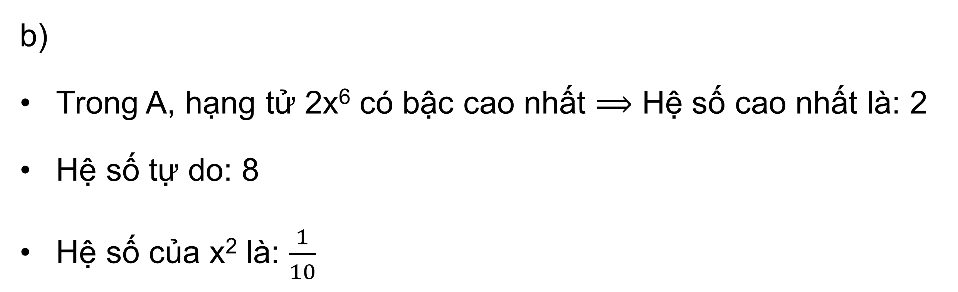
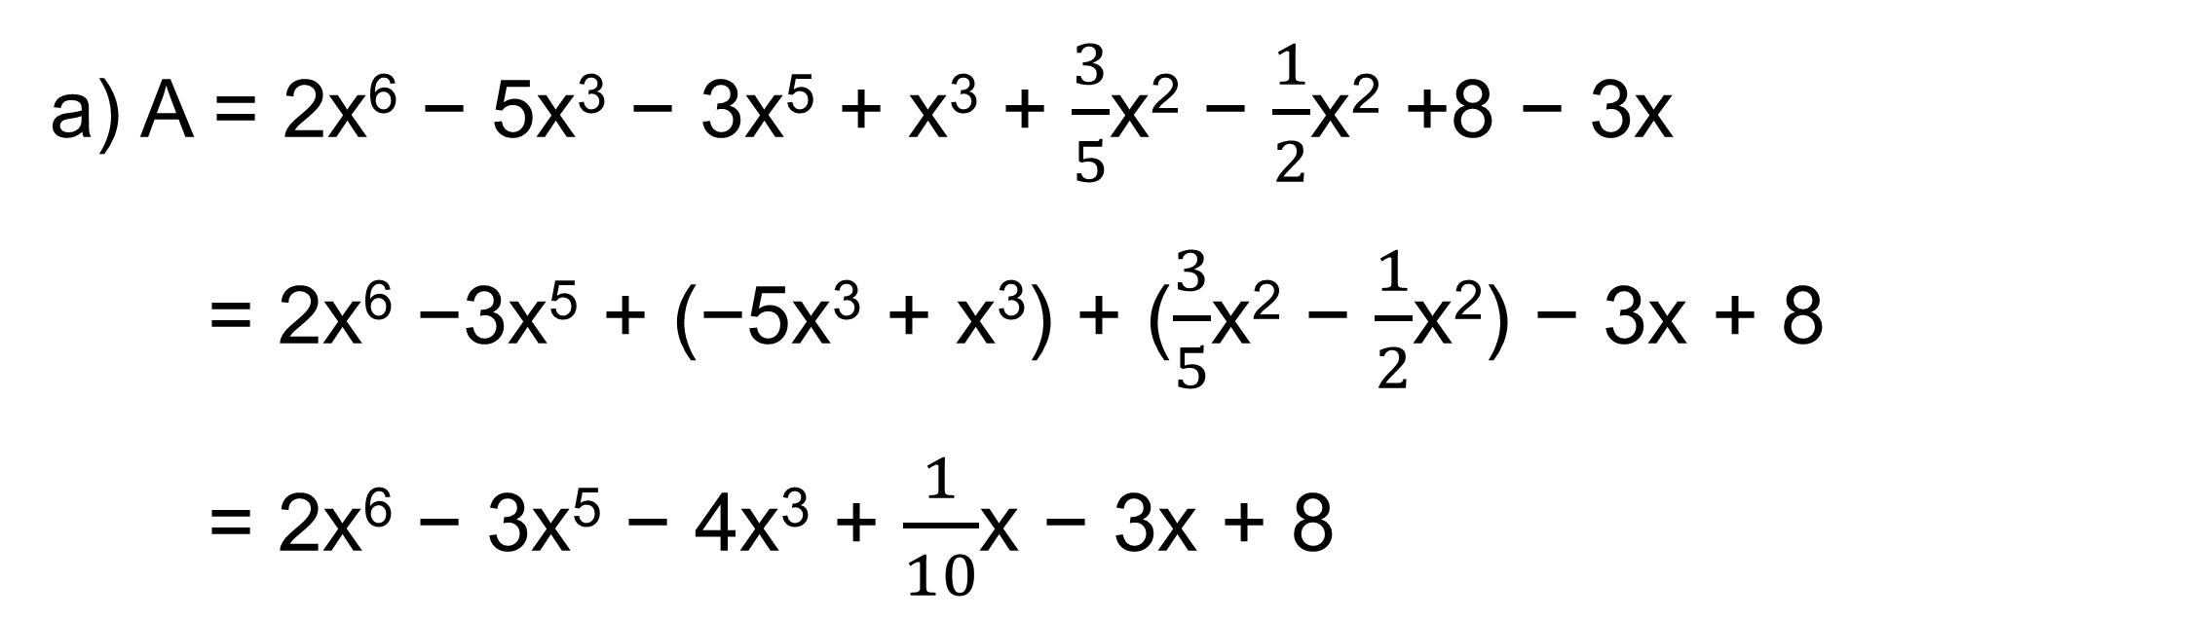
Giải
a) A = 2x⁶ − 5x³ − 3x⁵ + x³ + $\frac{3}{5}$x² − $\frac{1}{2}$x² +8 − 3x
= 2x⁶ −3x⁵ + (−5x³ + x³) + ($\frac{3}{5}$x² − $\frac{1}{2}$x²) − 3x + 8
= 2x⁶ − 3x⁵ − 4x³ + $\frac{1}{10}$x − 3x + 8
b)
Trong A, hạng tử 2x⁶ có bậc cao nhất $⟹$ Hệ số cao nhất là: 2
Hệ số tự do: 8
Hệ số của x² là: $\frac{1}{10}$

Slide 15

Bài 7.21 (SGK - tr35)
Cho hai đa thức:
P = −5x⁴ + 3x³ + 7x² + x – 3
Q = 5x⁴ – 4x³ – x² + 3x + 3
a) Xác định bậc của đa thức P + Q và P – Q.
b) Tính giá trị của mỗi đa thức P + Q và P − Q tại x = 1; x = −1.
c) Đa thức nào trong hai đa thức P + Q và P − Q có nghiệm là x = 0?

Slide 16

Giải
a) P + Q
= -5x⁴ + 3x³ + 7x² + x - 3 + (5x⁴ - 4x³ - x² + 3x + 3)
= -5x⁴ + 3x³ + 7x² + x - 3 + 5x⁴ - 4x³ - x² + 3x + 3
=(-5x⁴ + 5x⁴) + (3x³ - 4x³) + (7x² - x²) + (x + 3x) + (-3 + 3)
= -x³ + 6x² + 4x
P - Q
= -5x⁴ + 3x³ + 7x² + x - 3 - (5x⁴ - 4x³ - x² + 3x + 3)
= -5x⁴ + 3x³ + 7x² + x - 3 - 5x⁴ + 4x³ + x² - 3x - 3
=(-5x⁴ - 5x⁴) + (3x³ + 4x³) + (7x² + x²) + (x - 3x) + (-3 - 3)
= -10x⁴ + 7x³ + 8x² - 2x - 6

Slide 17

b)
Thay x = 1 vào đa thức P + Q, ta được:
P + Q = -1³ + 6.1² + 4.1 = 9
Thay x = -1 vào đa thức P + Q, ta được:
P + Q = -(-1)³ + 6.(-1)² + 4.(-1) = 3
Thay x = 1 vào đa thức P - Q, ta được:
P - Q = -10.1⁴ + 7.1³ + 8.1² - 2.1 - 6 = -3
Thay x = -1 vào đa thức P - Q, ta được:
P - Q = -10.(-1)⁴ + 7.(-1)³ + 8.(-1)² - 2.(-1) - 6 = -13

Slide 18



c) Ta thấy:
Biểu thức P + Q có hệ số tự do là 0
⇒ Thay x = 0 vào đa thức P + Q, ta được: P + Q = 0
Biểu thức P + Q có hệ số tự do là -6.
⇒ Thay x = 0 vào đa thức P - Q, ta được: P - Q = -6
Vậy: Đa thức P + Q có nghiệm là x = 0.

Slide 19


VẬN DỤNG
Bài 7.19 (SGK - tr35)
Một bể chứa nước có dạng hình hộp chữ nhật được thiết kế với kích thước theo tỉ lệ:
Chiều cao : chiều rộng : chiều dài = 1 : 2 : 3.
Trong bể hiện còn 0,7 m³ nước. Gọi chiều cao của bể là x (mét).
Hãy viết đa thức biểu thị số mét khối nước cần phải bơm thêm vào bể để bể đầy nước. Xác định bậc của đa thức đó.

Slide 20

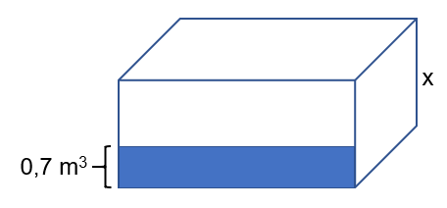
Giải
Theo đề bài, ta có: Chiều cao của bể là: x (mét)
Kích thước của bể theo tỉ lệ: chiều cao : chiều rộng : chiều dài = 1 : 2 : 3.
Chiều rộng của bể là: 2x (mét).
Chiều dài của bể là: 3x(mét).V = x . 2x . 3x = 6x³ (m³)
Vậy đa thức biểu thị số mét khối nước cần phải bơm thêm vào bể để bể đầy nước là: A = 6x³ – 0,7 (m³).

Slide 21
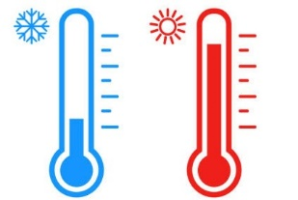
Bài 7.20 (SGK - tr35)
Ngoài thang nhiệt độ Celsius (độ C), nhiều nước còn dùng thang nhiệt độ Fahrenheit, gọi là độ F để đo nhiệt độ trong dự bảo thời tiết. Muốn tính xem xºC tương ứng với bao nhiêu độ F, ta dùng công thức: T(x) = 1,8x + 32
Chẳng hạn, 0ºC tương ứng với T(0) = 32 (ºF).
a) Hỏi 0ºF tương ứng với bao nhiêu độ C?
b) Nhiệt độ vào một ngày mùa hè ở Hà Nội là 35ºC. Nhiệt độ đó tương ứng với bao nhiêu độ F?
c) Nhiệt độ vào một ngày mùa đông ở New York (Mĩ) là 41ºF. Nhiệt độ đó tương ứng với bao nhiêu độ C?

Slide 22


Giải
a) Để biết 0ºF tương ứng với bao nhiêu độ C, ta có:
T(x) = 0 ⇔ 0 = 1,8x + 32 ⇒ x ≈ -17,78
Vậy 0ºF tương ứng với -17,78 độ C.
b) Muốn tính 35ºC tương ứng với bao nhiêu độ F, ta thay x = 35 vào biểu thức T(x): T(35) = 1,8 .35 + 32 = 95
Vậy 35ºC tương ứng với 95ºF.
c) Để biết 41ºF tương ứng với bao nhiêu độ C, ta có:
T(x) = 41 ⇔ 41 = 1,8x + 32 ⇒ x = 5
Vậy 41ºF tương ứng với 5ºC.

Slide 23
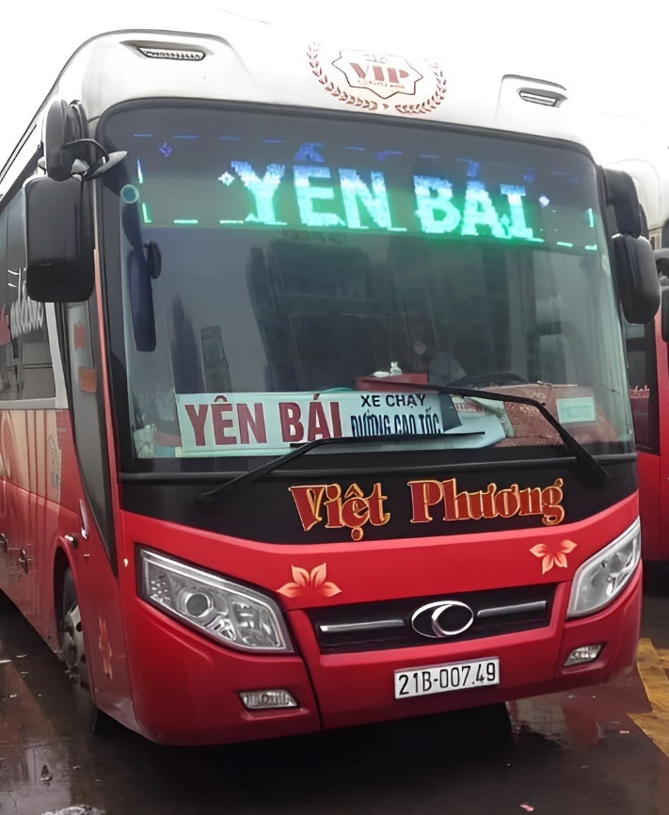
Bài 7.22 (SGK - tr35)
Một xe khách đi từ Hà Nội lên Yên Bái (trên đường cao tốc Hà Nội - Lào Cai) với vận tốc 60 km/h. Sau đó 25 phút, một xe du lịch cũng đi từ Hà Nội lên Yên Bái (đi cùng đường với xe khách) với vận tốc 85 km/h. Cả hai xe đều không nghỉ dọc đường.
a) Gọi D(x) là đa thức biểu thị quãng đường xe du lịch đi được và K(x) là đa thức biểu thị quãng đường xe khách đi được kể từ khi xuất phát cho đến khi xe du lịch đi được x giờ. Tìm D(x) và K(x).
b) Chứng tỏ rằng đa thức f(x) = K(x) − D(x) có nghiệm là x = 1. Hãy giải thích ý nghĩa nghiệm x = 1 của đa thức f(x).

Slide 24


Giải
a) Đổi 25 phút = $\frac{5}{12}$ giờ
Theo đề bài, ta có:
D(x) = 85x
K(x) = 60$.\frac{5}{12}$ + 60x = 60x + 25
b) f(x) = K(x) - D(x)
= 60x + 25 - 85x
= -25x + 25
Thay x = 1 vào f(x), ta được:
f(1) = -25. 1 + 25 = 0
Vậy đa thức f(x) = K(x) - D(x) có nghiệm là x = 1, tức là khi hai xe đi được 1 giờ thì gặp nhau.

Slide 25
HƯỚNG DẪN VỀ NHÀ
Ôn tập kiến thức đã học
Làm bài tập trong SBT
Chuẩn bị bài sau - Bài 27

Slide 26
CẢM ƠN CÁC EM ĐÃ
THAM GIA BUỔI HỌC HÔM NAY!

